Slide 1

BM201 Görsel Programlamaya Giriş
Chapter 10: Grafik Arayüz Konseptleri I
Dr. Öğr. Üyesi Ali Şenol
Bilgisayar Mühendisliği Bölümü
GİBTÜ

Slide 2
Yeni Form Projesi Oluşturma

Slide 3
Yeni Form Projesi Oluşturma

Slide 4
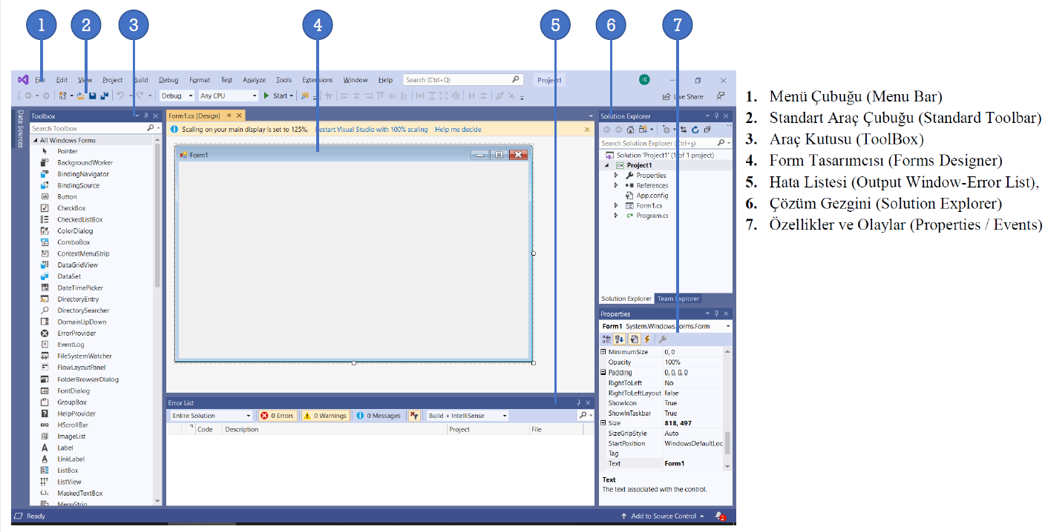
Form Geliştirme Ortamı

Slide 5
Solution Explorer (Çözüm Gezgini)
Çözüm be bağlı sınıf, kontrol, metot gibi bileşenlerini ulaşılabilir olduğu pencere

Slide 6
Toolbox
Form bileşenlerinin listelendiği ve kullanıma sunulduğu penceredir. Sürükle bırak ile forma eklenebilir.
Toolbox kapalı ise Ctrl + Alt + X tuşlarına birlikte basarak aktif hale getirilebilir.

Slide 7
Özellikler Penceresi
Seçilen nesneye ait özelliklerin ve olayların düzenlenebildiği pencereler

Slide 8
Özellikler Penceresi
Seçilen nesneye ait özelliklerin ve olayların düzenlenebildiği pencereler

Slide 9
Özellikler Penceresi

Slide 10
Form Kodlarına Ulaşma
Form kodlarına «formda boş bir alana çift tıklayarak veya Solution Explorer’dan Form1 üzerine sağ tıklayıp view code diyerek ulaşılabilir»
ÖR: Uygula butonuna tıklayarak butonun click olayına kod yazılabilir

Slide 11
Form Kodlarına Ulaşma
ÖR: Merhaba Dünya Örneği

Slide 12
Kodun Çalıştırılması
Kodu çalıştırmak için üst menüde bulunan Start bileşenine basılır.

Slide 13
Derleme ve Hata Bulma
Yazılan bir kodda hata olup olmadığını kontrol etmek için build edilir. Bu sırada hata varsa açıklamaları ile listelenir.

Slide 14
Görsel Bileşenler ve Özellikleri
C# Form uygulamalrında hazır sunulan çok sayıda nesne ve bunlara ait bileşenler (Properties, Events vs.) vardır. Bu bileşenlerin kullanım şekli ve özellikleri amacına uygun geliştirilmiştir. Belli başlı olanlar:
Form
MessageBox
TextBox
Label
Button
RichTextBox
MaskedTextBox
CheckBox
RadioButton
ComboBox
GroupBox
Panel
ListBox
CheckedListBox
ListView
DataGridView
DataSet
ProgressBas
PictureBox
PrintDialog
MonthCalender vs.

Slide 15
Görsel Bileşenler: Form
Form Özellikleri:

Slide 16
Görsel Bileşenler: Form
Form Olayları:
Form Metotları

Slide 17
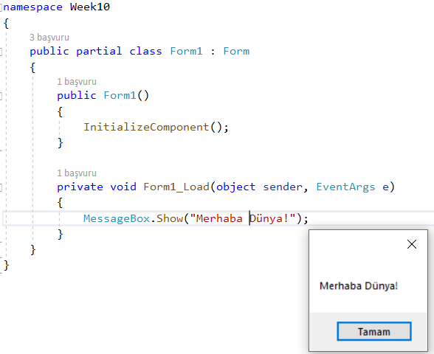
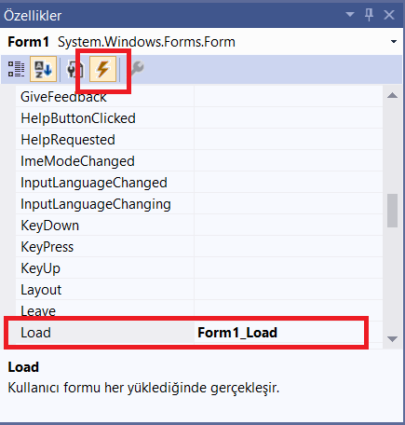
Görsel Bileşenler: Form
Form1 _Load Olayı: Program çalıştırılınca çalışır. Burada belirtilen görevler ilk çalıştırılır.

Slide 18
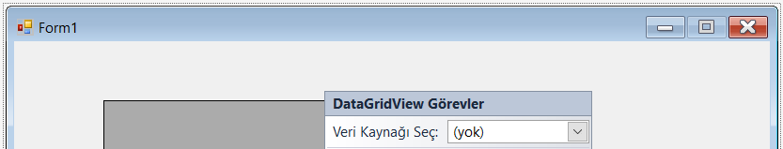
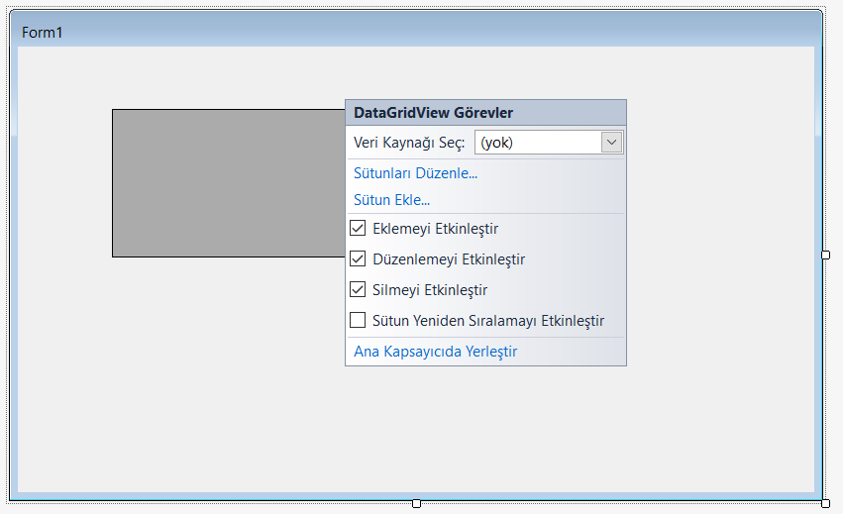
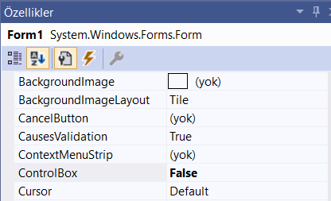
Görsel Bileşenler: Form
ControlBox, MinimizeBox, MaximizeBox

Slide 19
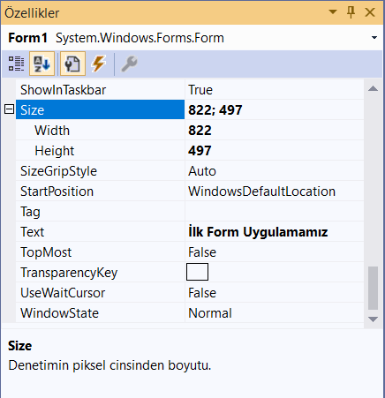
Görsel Bileşenler: Form
Width
Height
Text
StartPosition: Manuel, CenterScreen, CenterParent vs.

Slide 20
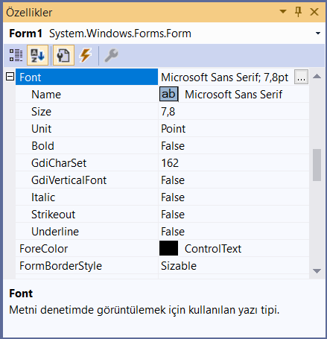
Görsel Bileşenler: Form
Font: Name, Size, Unit, Bold, Italic vs.

Slide 21
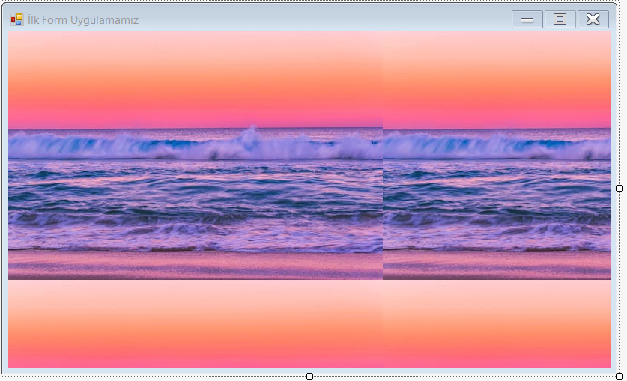
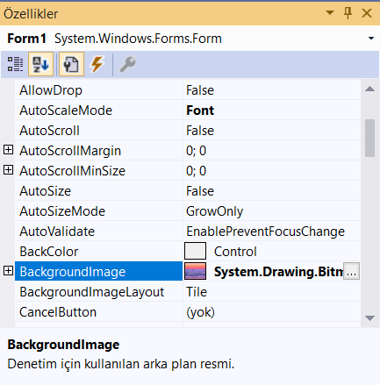
Görsel Bileşenler: Form
BackgroundImage, BackColor,
BackgroundImageLayout: Tile, Center, Zoom, Stretch vs.

Slide 22
Görsel Bileşenler: Form
Form nesnesinin Icon, Oppacity vs property’leri
ve Leave, Click, MouseClick, MouseDoubleClick vs olayları vardır.

Slide 23
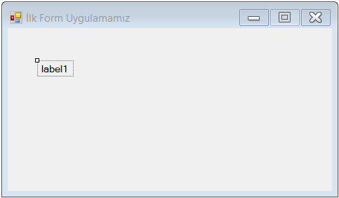
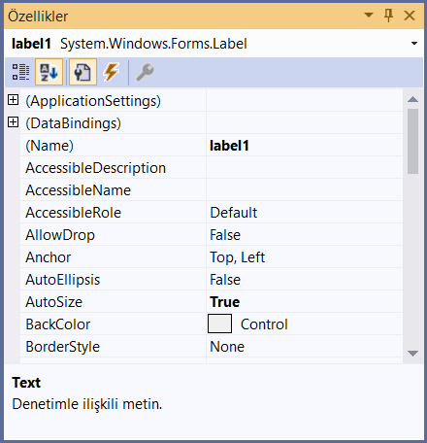
Görsel Bileşenler: Label
Name, Text, Font, ForeColor, Size, Bold, Italic vs çok sayıda propoerty’si vardır.

Slide 24
Ödev
Bu ödevde sizden ProgressBar, OpenFileDialog ve ListView nesnelerini kullanarak bir C# From uygulaması geliştirmeniz istenmektedir. Geliştireceğiniz uygulamanın amacı bir dosyayı bir dizinden bir diğerine kopyalamak olacaktır. Geliştireceğiniz uygulamada gözat butonuna tıklayarak gözat penceresi ile ilgili dosya seçildikten sonra, ikinci bir gözat ile kopyalanacak dizin seçilecektir. Kopyala butonuna basıldığında kopyalanacak dosya içerisindeki dosya/klasörlerin isimleri bir ListBox’ta listelenecek ve ProgressBar’da ilerleme durumu gösterilecektir.
Son gönderim tarihi:02.05.2021 23:59:59

Slide 25
Proje Ödevi
Bu proje çalışmasında ekip çalışmasıyla bir proje gerçekleştirmeniz istenmektedir. Gruplar 5 kişilik olacak (Hocam ben tek başıma yapabilir miyim? YOK ve sonradan gruptan çıkmak veya başka gruba geçmek yok). Haftaya (04.05.2021 Salı) ders saatine kadar grubunuzu ve konunuzu belirlemeniz gerekmektedir. Hesap makinesi, Vücut Kitle Endeksi hesaplama gibi basit uygulamalar önermeyiniz. Güncel problemlere ve yenilikçi fikirlere ekstra puan verilecektir.
Amaç: C# yetkinliğinizi ve ekip çalışma yeteneğinizi geliştirmek.
Teslim Şekli: Projenin amacını, hedefini, kodlarını içeren bir rapor (internetten copy-paste yapanlar 0 alacaktır) hazırlanacak ve son hafta gruplar projelerini sunacaktır (Sunum için kesin tarih sonra açıklanacaktır).
Teslim Tarihi: 04.06.2021 23:59:59

Slide 26
Teşekkürler

